Slide 1
2025 캡스톤디자인1 B반 중간발표
AI를 활용한 자동 코디 어플리케이션 개발
TEAM WD: 김로은, 김민성, 이유빈, 정민준

Slide 2


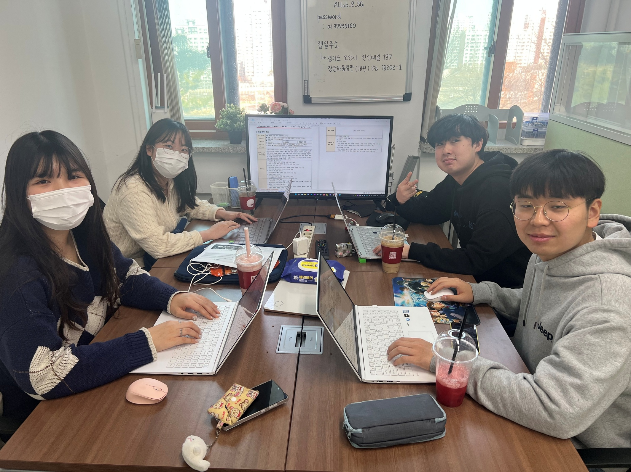
팀원 역할
1
김민성
팀장（프로젝트총괄）
김로은
AI 및 알고리즘 개발 담당
이유빈
UI/UX 담당
정민준
데이터베이스 담당

Slide 3

INDEX
2025 캡스톤디자인1 B반 중간발표
01
02
03
팀원역할 소개
주제선정이유
(필요성)
차별성
04
05
06
프로젝트 일정
(간트차트)
프로젝트 개념도
프로젝트 구성도

Slide 4
INDEX
2025 캡스톤디자인1 B반 중간발표
07
08
09
예상 피그마 결과물
문제점 및 해결방안
마무리

Slide 5
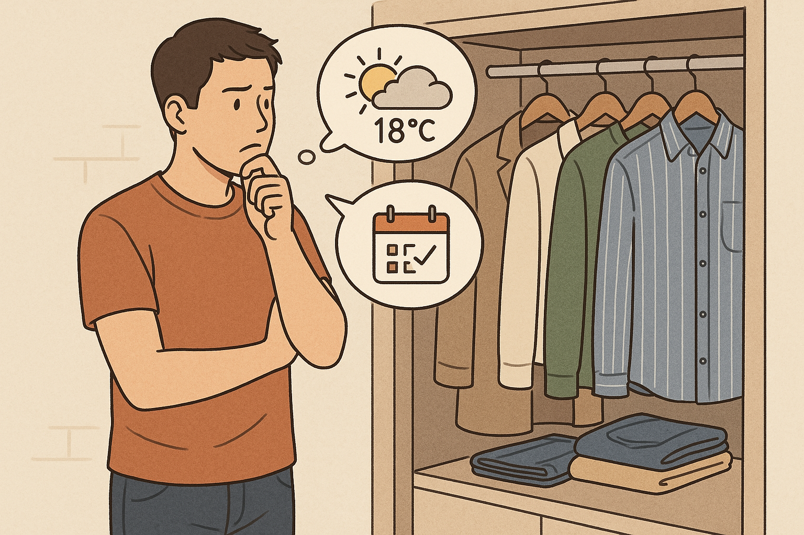
주제 선정 이유(필요성)
04

Slide 6
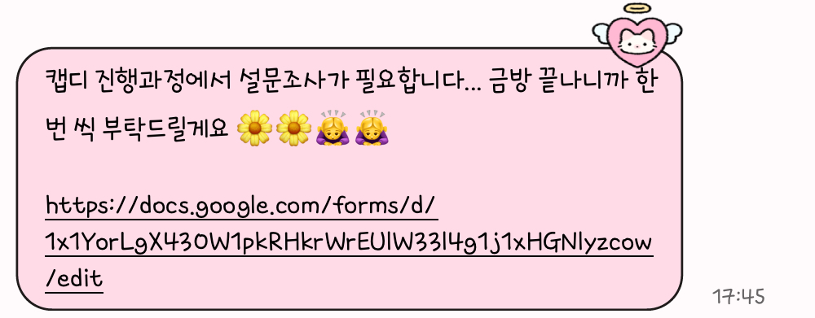
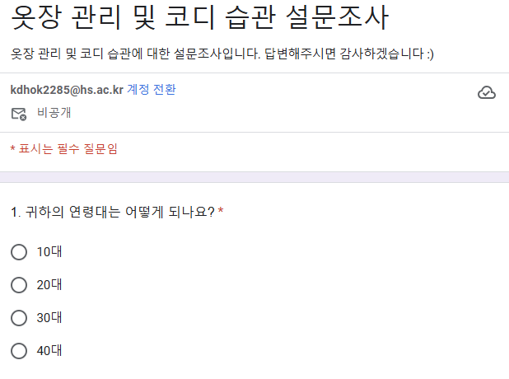
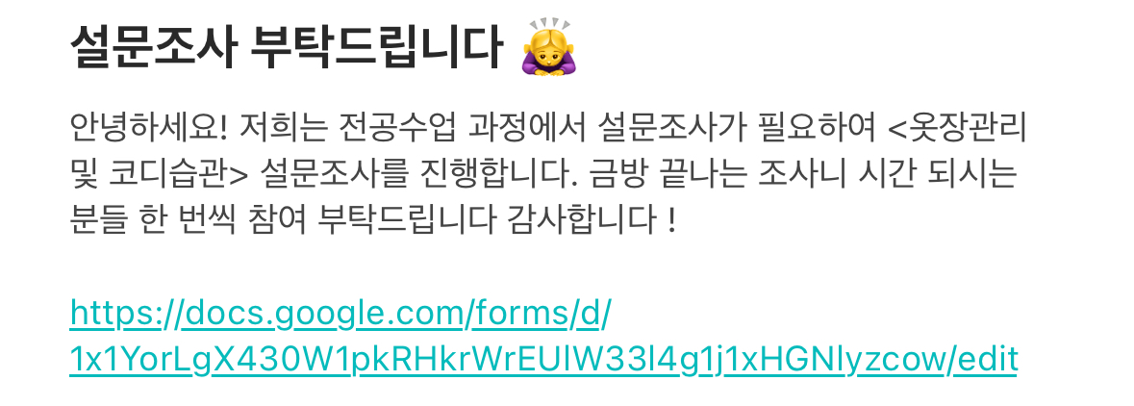
주제 선정 이유(필요성)
05
구글폼 설문조사 실시
대상: 100명
기간: 03.25. ~ 04.01.

Slide 7
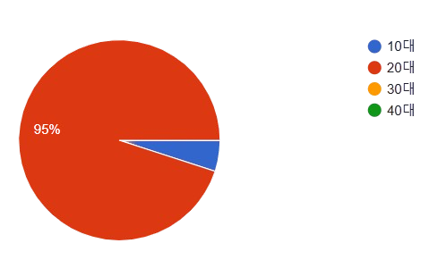
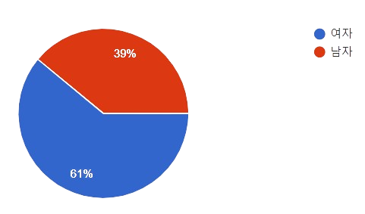
주제 선정 이유(필요성)
06
1. 연령대
2. 성별

Slide 8
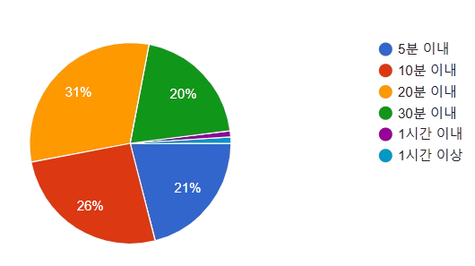
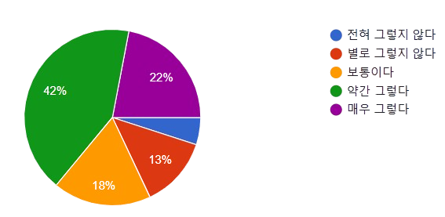
주제 선정 이유(필요성)
07
3. 외출 전 옷 고르는 시간
얼마나 소요?
4. 소유한 옷 중
자주 입지 않는 옷이 많은 편인지?
응답자 평균 약 18분 소요
‘매우 그렇다’를 5점으로 수치화했을 때,
응답자 평균 3.7점

Slide 9
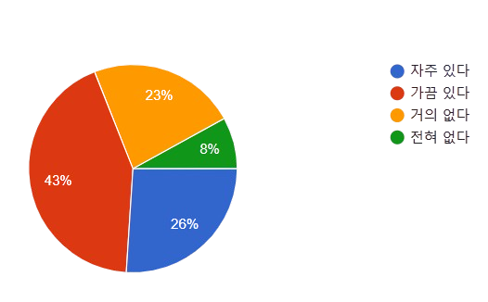
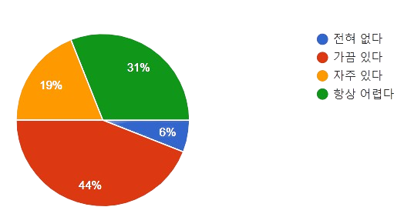
주제 선정 이유(필요성)
08
6. 코디하는 것이 어렵다고 느낀 적?
5. 특정 옷을 언제 마지막으로
입었는지 기억하지 못한 경우?
‘가끔 있다’가 43%로 1위 ‘자주 있다’가 26%로 2위
‘가끔 있다’가 41%로 1위 ‘항상 어렵다’가 31%로 2위

Slide 10
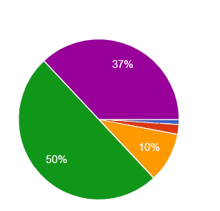
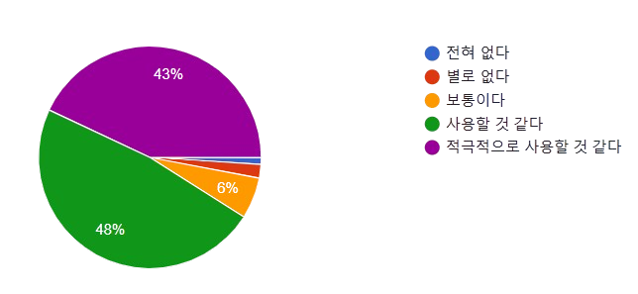
주제 선정 이유(필요성)
09
8. AI가 날씨와 개인 취향을 반영해
코디 추천해준다면 사용할 의향?
7. AI가 잘 입지 않는 옷을 활용한 코디를 추천해준다면 사용할 의향?
‘사용할 것 같다’가 50%로 1위 ‘적극적으로 사용할 것 같다’ 가 37%로 2위
‘사용할 것 같다’가 48%로 1위 ‘적극적으로 사용할 것 같다’가 43%로 2위

Slide 11
주제 선정 이유(필요성)
10
9. 코디 추천 서비스에서 중요한 기능

Slide 12

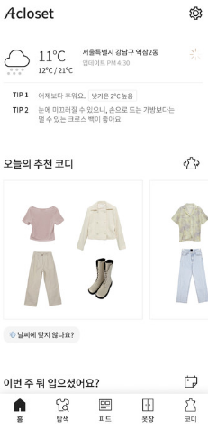
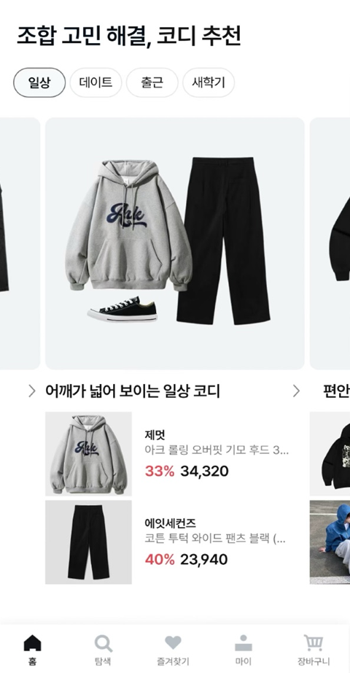
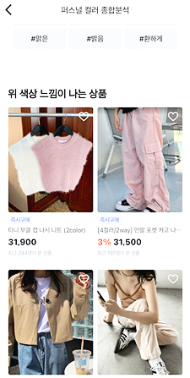
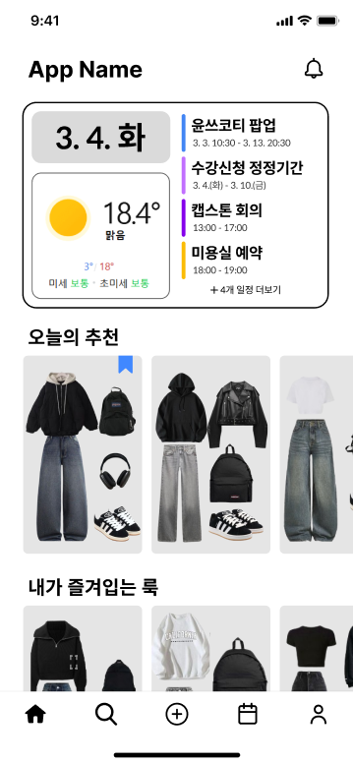
차별성
11
날씨, 퍼스널 컬러, TPO를 종합적으로 고려한 코디 추천
시장에서 AI 기반의 앱들이 날씨, 퍼스널 컬러와 TPO에 맞는 코디를 추천하는 서비스를 제공하고 있다. 하지만 이에 더해 날씨, 퍼스널 컬러, 그리고 TPO를 모두 종합적으로 고려하여 코디를 추천해주어 차별화된 경험을 제공한다.
날씨 기반 코디 추천 어플리케이션
TPO 기반 코디 추천 어플리케이션
퍼스널 컬러 기반 코디 추천 어플리케이션
날씨, TPO, 퍼스널 컬러 종합
코디 추천 어플리케이션

Slide 13
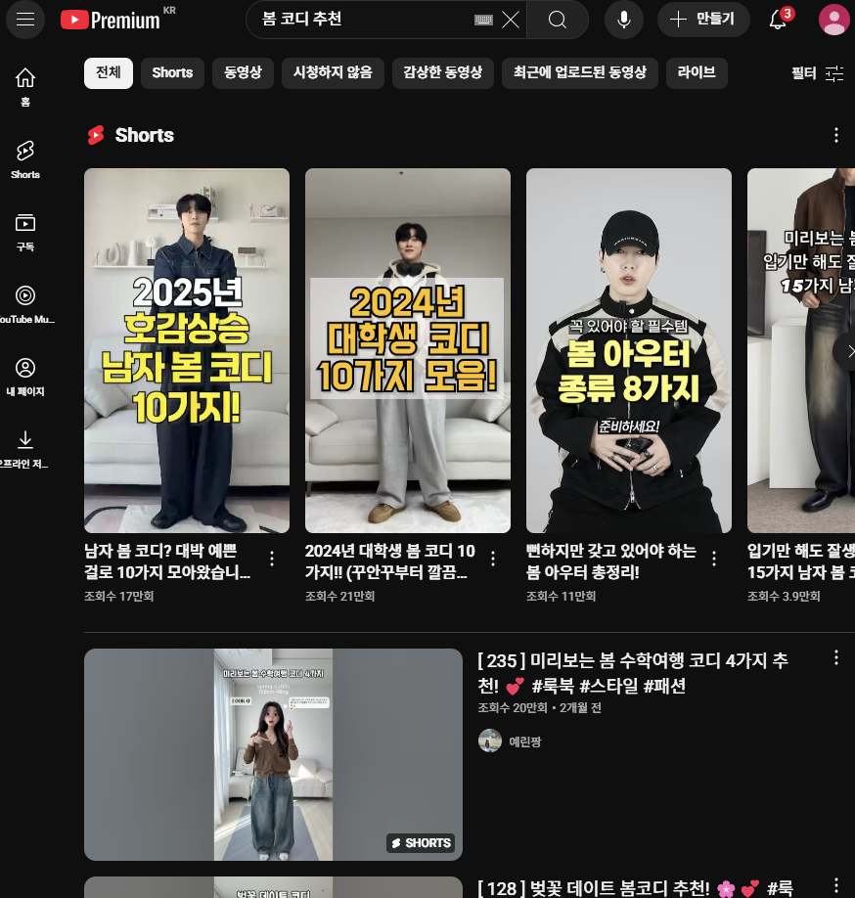
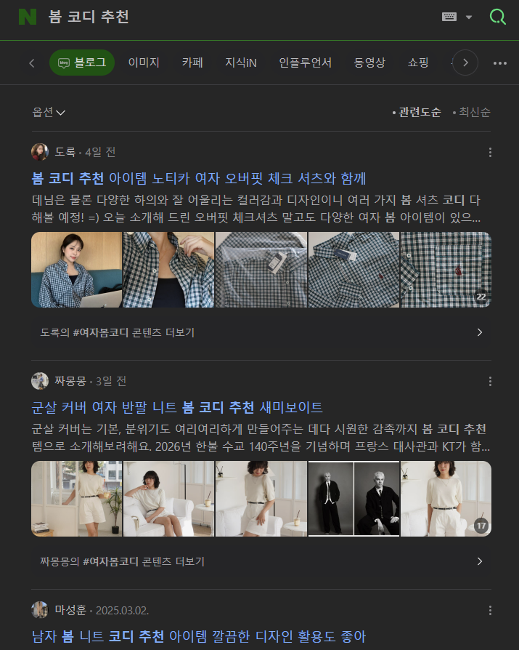


차별성
12
자신만의 독창적인 코디 발견 가능
내가 소유한 옷들을 활용하여 추천을 받음으로써 단순히 다른 사람의 스타일을 모방하는 것이 아니라, 나만의 독창적인 코디를 발견할 수 있다. 이를 통해 개인의 개성과 취향을 반영한 특별한 코다를 발견할 수 있다.
문제점
사용자가 직접 검색해야 함.
검색한 룩의 옷이 집에 없을 수 있음.
사용자만의 특별함이 사라짐.
“봄 코디 추천” 유튜브 검색결과
“봄 코디 추천” 네이버 블로그 검색결과

Slide 14
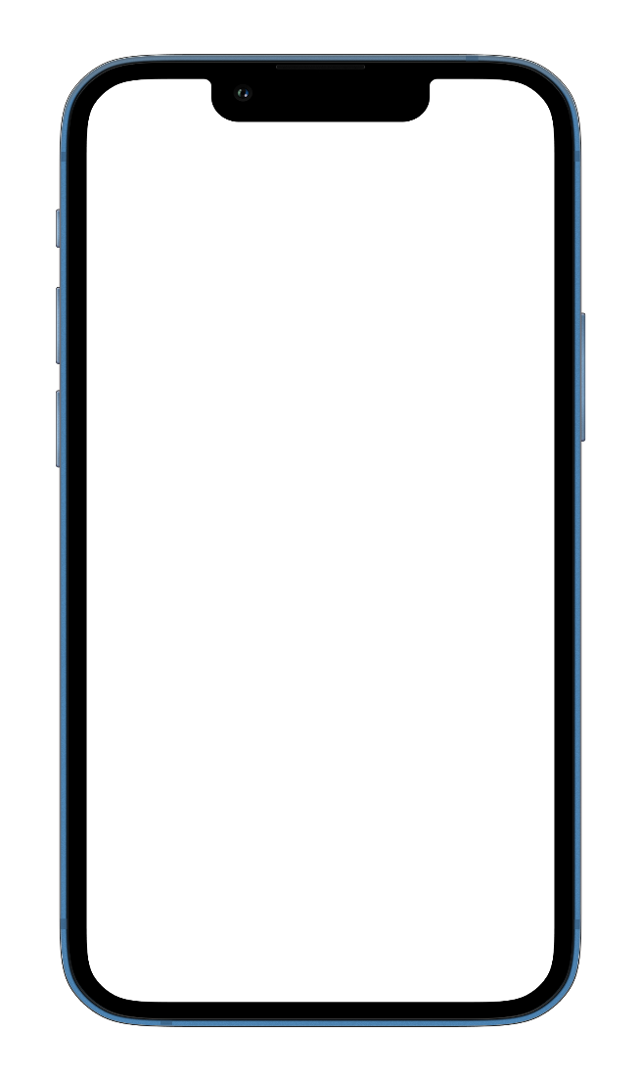
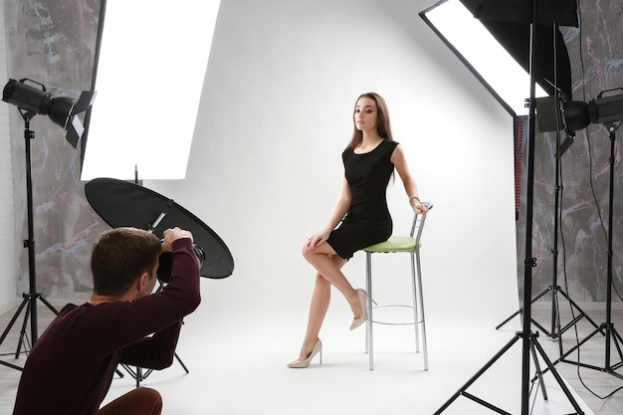





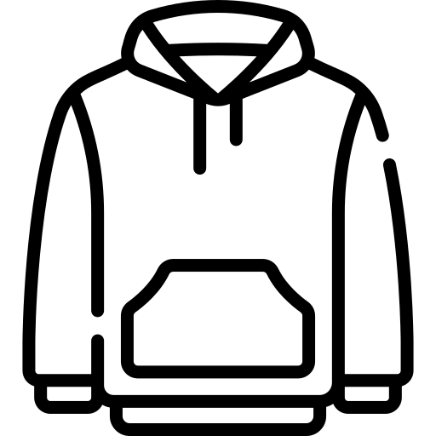



차별성
13
코디를 제작하는데 발생하는
여러 비용 절감 가능
실제 모델을 활용해 룩북을 제작하는 경우, 모델의 인건비와 촬영비 등 많은 비용이 발생한다. 하지만 AI 추천 기능을 사용하면 이러한 비용을 절감할 수 있기 때문에 보다 경제적이다.
AI 추천
코디 카테고리별 분류
일자별 코디 관리
옷 추가
내 손안의 옷장
실제 모델이 촬영하는 모습

Slide 15
프로젝트 일정 - 간트차트
14
구분 | 추진내용 | 3월 | 4월 | 5월 | 하 계 논 문 제 출 | 6월 | 7월 | 8월 | 9월 | 10월 | 추 계 논 문 제 출 | 11월 | 12월
계획 | 프로젝트 목표 및 기능 정의
분석 | 사용자 요구사항, 필요한 데이터와 API 조사
설계 | 개념도 및 아키텍처 다이어그램
설계 | 어플리케이션 흐름도 설계
설계 | UI/UX 디자인 설계
설계 | 데이터베이스 스키마 설계
개발 | 이미지 의류 추출 및 대표 색상 분석 기능 개발
개발 | 의류 카테고리 자동 분류 기능 개발
개발 | 최적 의류 색상 조합 분석 기능 개발
개발 | AI 모델 학습 및 구현
개발 | 데이터 베이스 구축 및 연동
개발 | 일정 카테고리(TPO) 자동 분석 기능 개발
개발 | 상황(날씨, 피부톤, TPO, 등)에 따른 코디 추천 기능 개발
테스트 | 기능별 유닛 테스트 진행
테스트 | 앱 통합 테스트 및 버그 수정
종료 | 어플리케이션 완성 및 최종 보고서 작성
오프라인 미팅계획 | 매주 화요일 대면 회의 진행

Slide 16
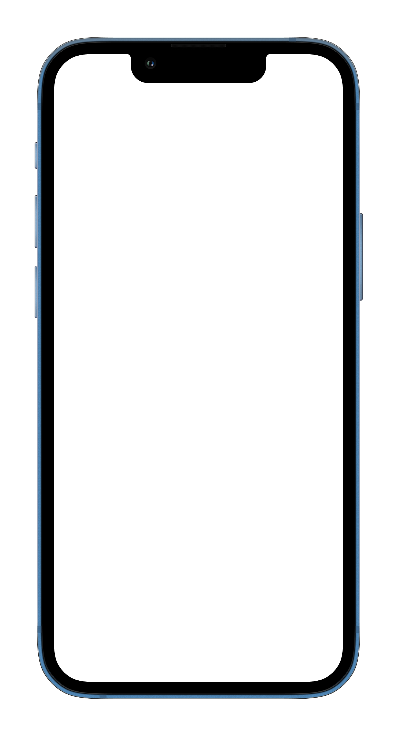
프로젝트 개념도
15
AI 추천
코디 카테고리별 분류
일자별 코디 관리
옷 추가
내 손안의 옷장

Slide 17


프로젝트 구성도
16
아키텍쳐 다이어그램
(개발환경)

Slide 18
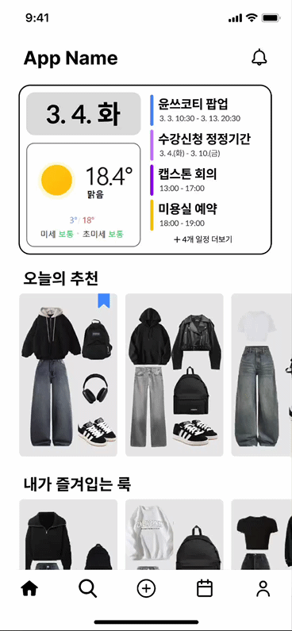
예상 피그마 결과물
17
AI 코디 추천

Slide 19
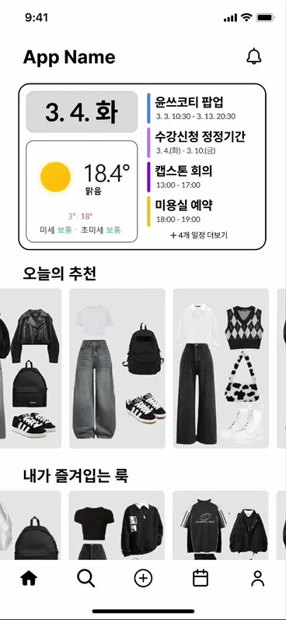
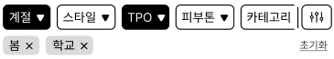
예상 피그마 결과물
18
카테고리별 코디 분류

Slide 20
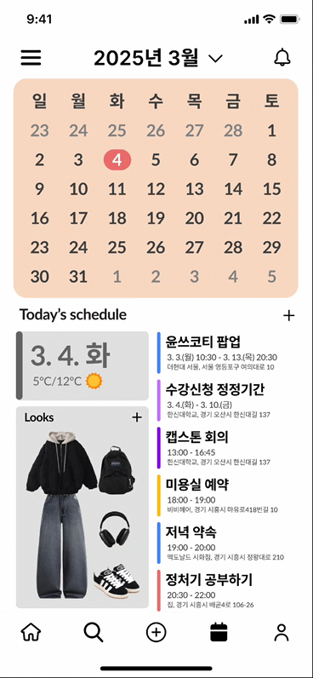
예상 피그마 결과물
19
일정 관리 및
일자별 코디 관리

Slide 21
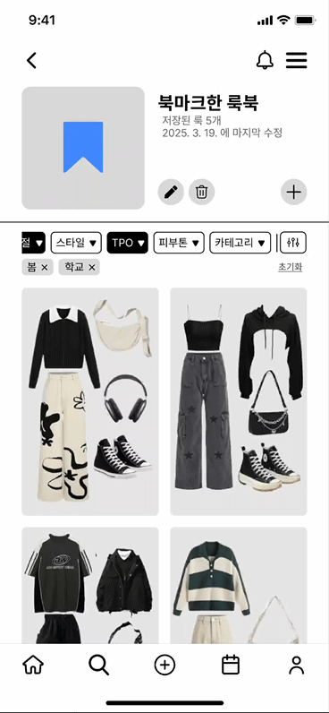
예상 피그마 결과물
22
옷 추가

Slide 22

예상 피그마 결과물
24
커스텀 코디 추가하기

Slide 23
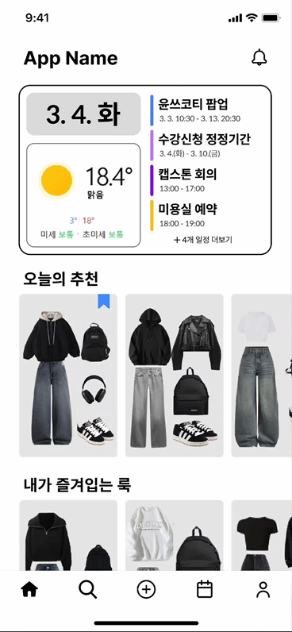
예상 피그마 결과물
20
일정 추가

Slide 24

예상 피그마 결과물
21
마이페이지 - 옷장 관리

Slide 25
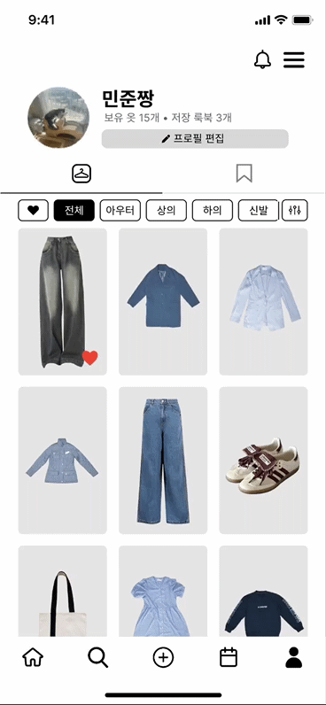
예상 피그마 결과물
23
마이페이지 - 코디 북마크

Slide 26

문제점 및 해결방안
25
데이터 수집의 어려움
성별에 따른 데이터 양의 편차가 존재하고 적합한 데이터의 수집에 어려움이 있다.
여러 출처에서 충분한 데이터를 수집
사용자의 데이터를 활용하여 지속적으로 새로운 데이터를 학습
개발 우선순위 선정의 어려움
구현하고자 하는 기능들 중에서의 우선순위 선정에 어려움이 있다.
설문조사 결과를 토대로 기능 구현의 우선순위를 선정하여 완성도를 높임
개발에 앞서 프로젝트 일정계획을 수립한 후 계획된 일정에 따라 개발 진행

Slide 27
Team WD
2025 캡스톤디자인1 B반 중간발표
감사합니다.

